Slide 1
группа «КОЛОКОЛЬЧИК»
РИСУЕМ НАСЕКОМЫХ
СХЕМЫ ПОМОЩНИКИ

Slide 2
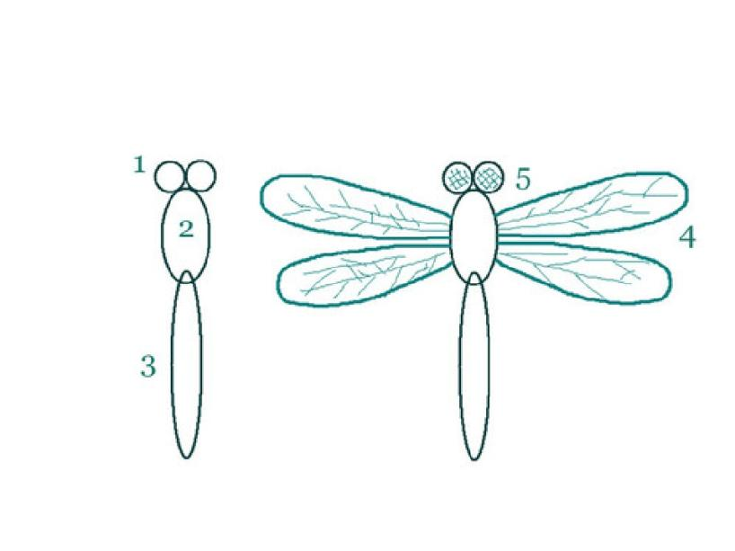
РИСУЕМ СТРЕКОЗУ

Slide 3
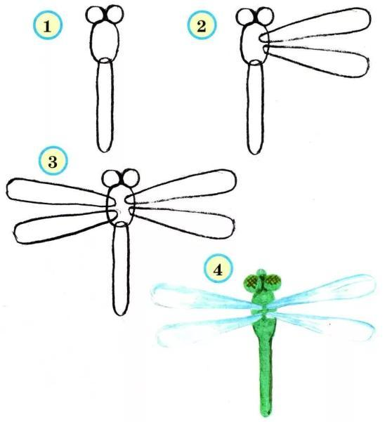
РИСУЕМ СТРЕКОЗУ

Slide 4
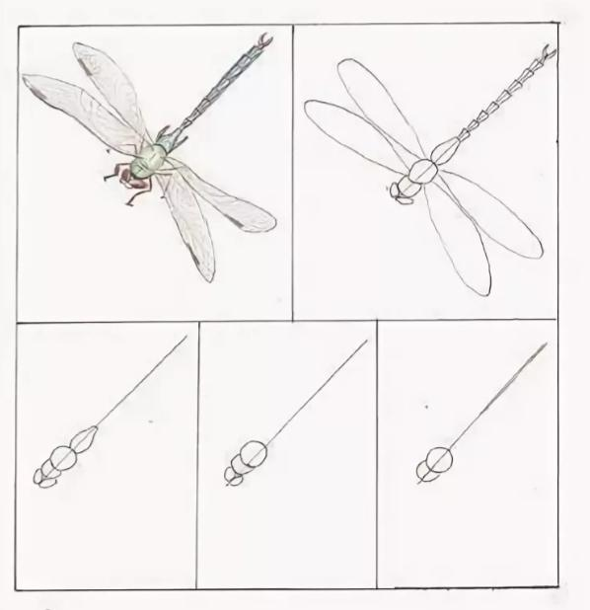
РИСУЕМ СТРЕКОЗУ

Slide 5
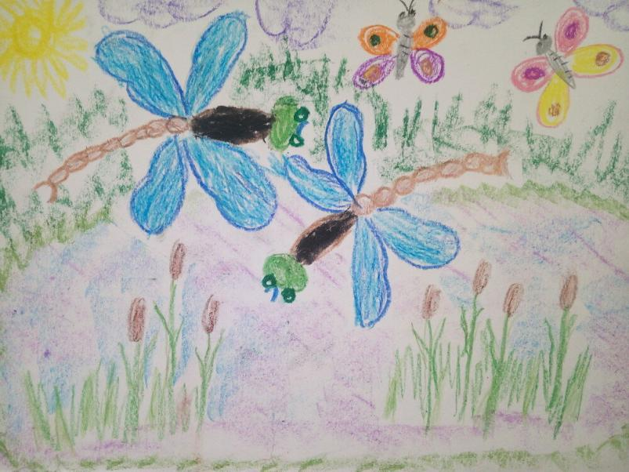
СТРЕКОЗЫ

Slide 6
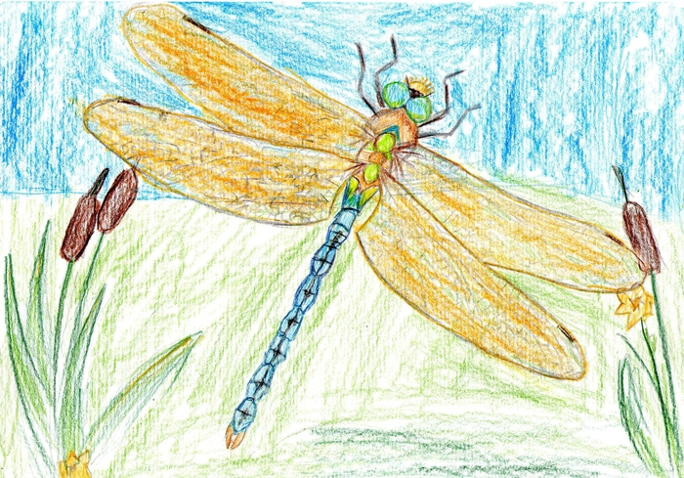
СТРЕКОЗА

Slide 7
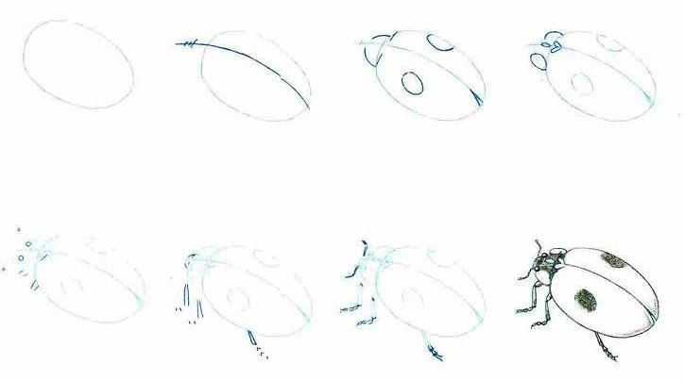
РИСУЕМ БОЖЬЮ КОРОВКУ

Slide 8
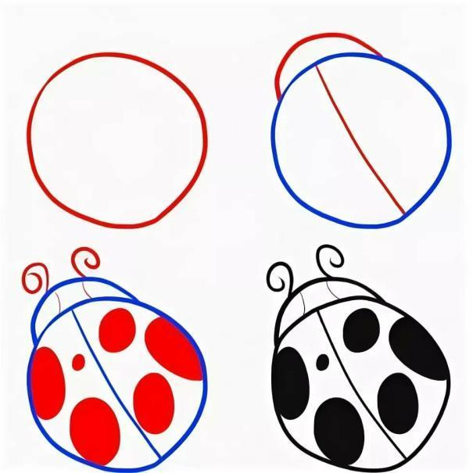
РИСУЕМ БОЖЬЮ КОРОВКУ

Slide 9
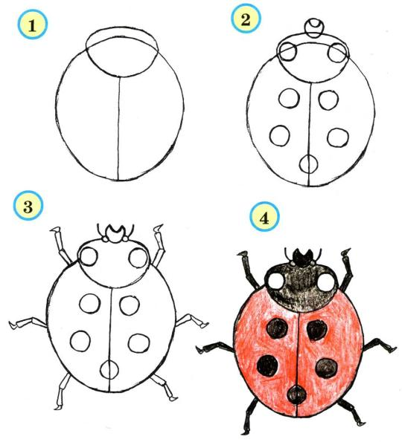
РИСУЕМ БОЖЬЮ КОРОВКУ

Slide 10
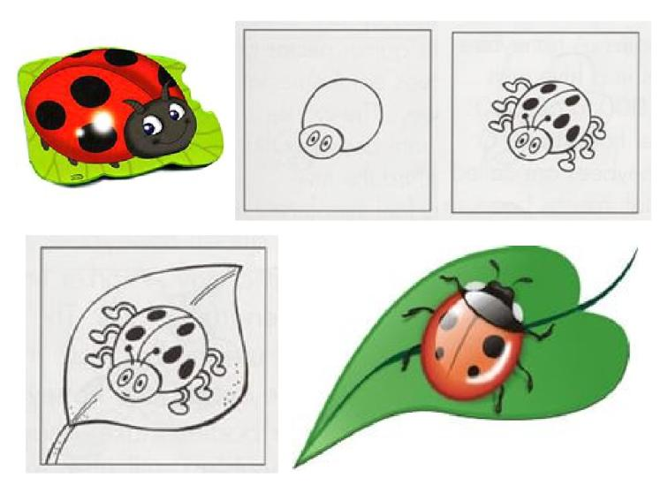
РИСУЕМ БОЖЬЮ КОРОВКУ

Slide 11
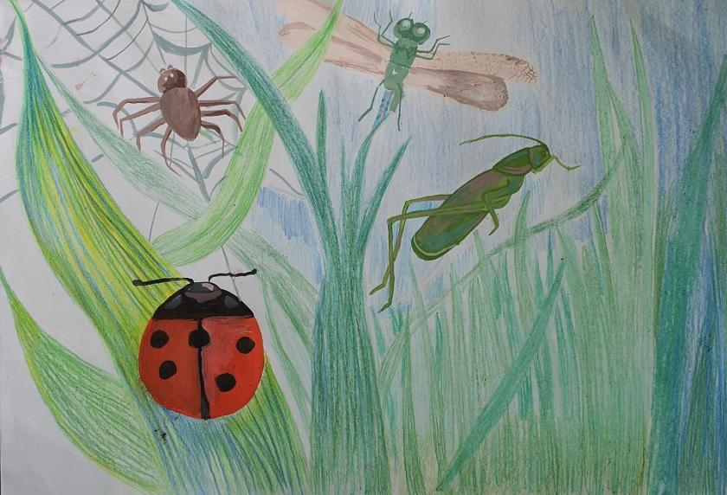
НАСЕКОМЫЕ

Slide 12
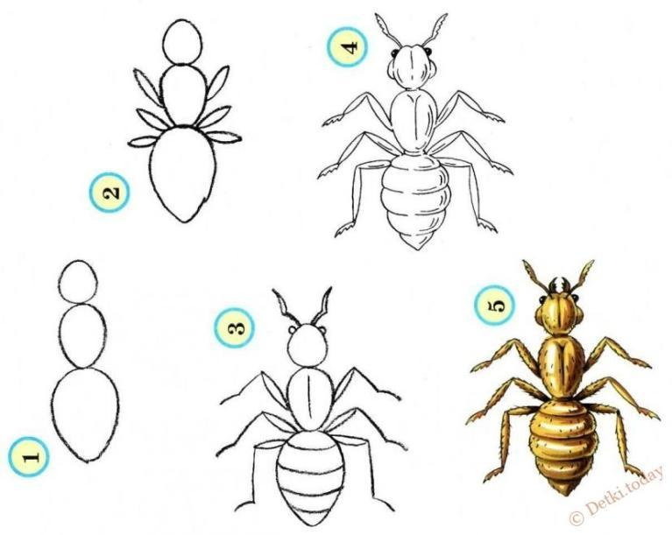
РИСУЕМ МУРАВЬЯ

Slide 13
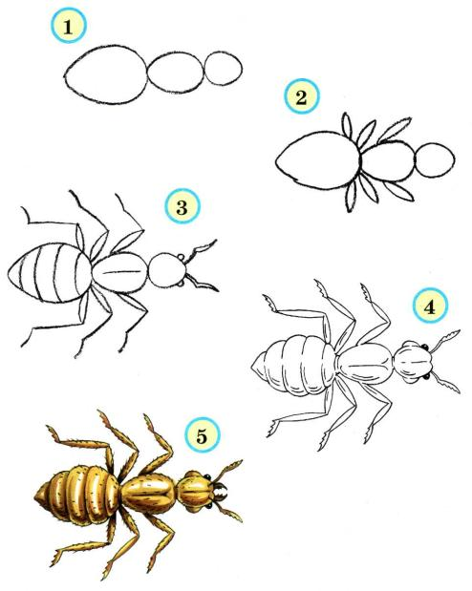
РИСУЕМ МУРАВЬЯ

Slide 14
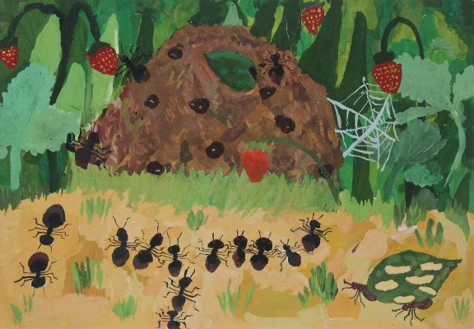
МУРАВЕЙНИК

Slide 15
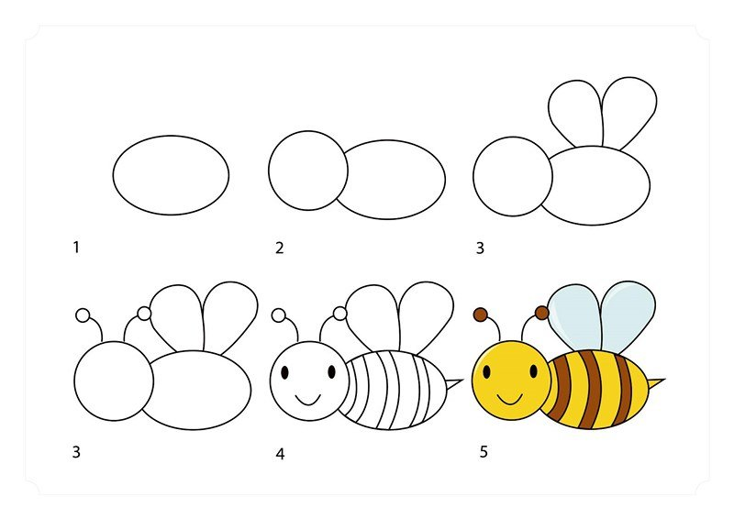
РИСУЕМ ПЧЕЛУ

Slide 16
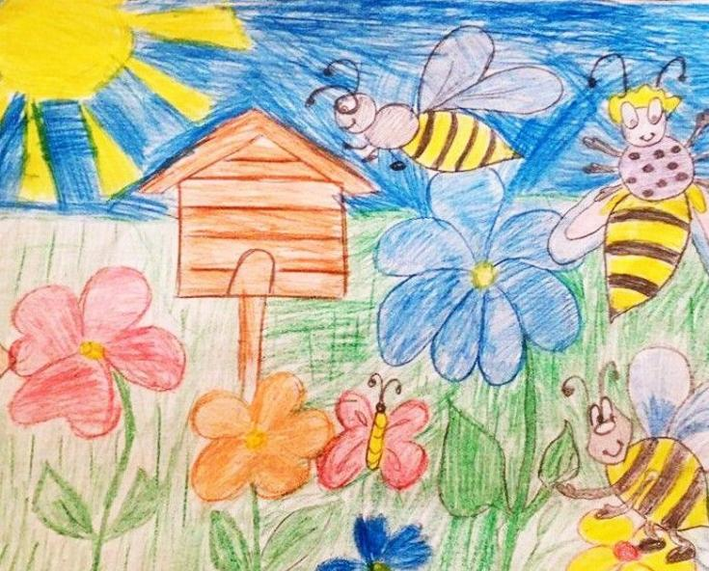
ПЧЁЛКИ

Slide 17
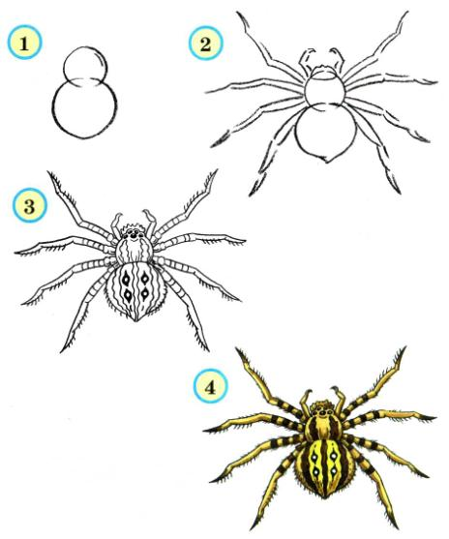
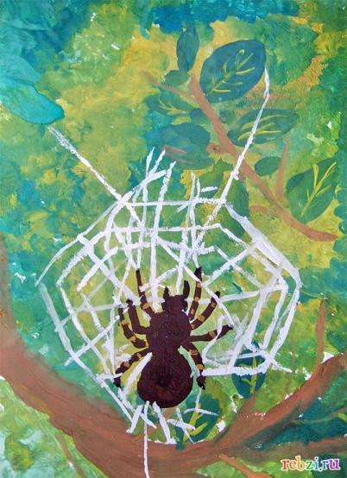
РИСУЕМ ПАУКА

Slide 18
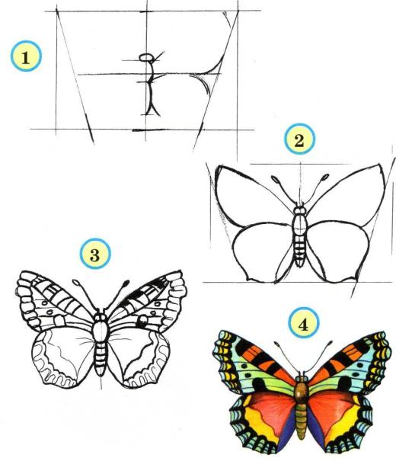
РИСУЕМ БАБОЧКУ

Slide 19
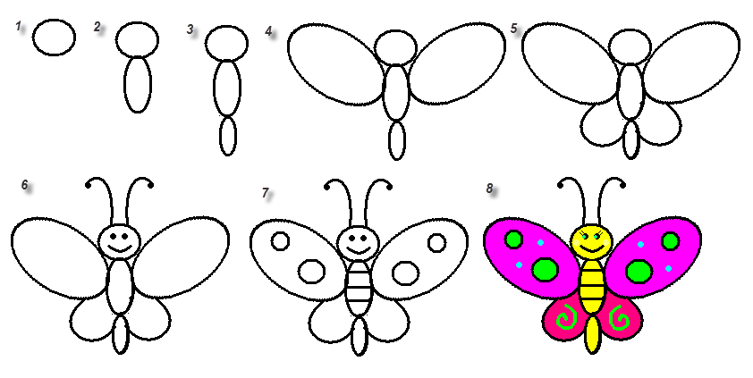
РИСУЕМ БАБОЧКУ

Slide 20
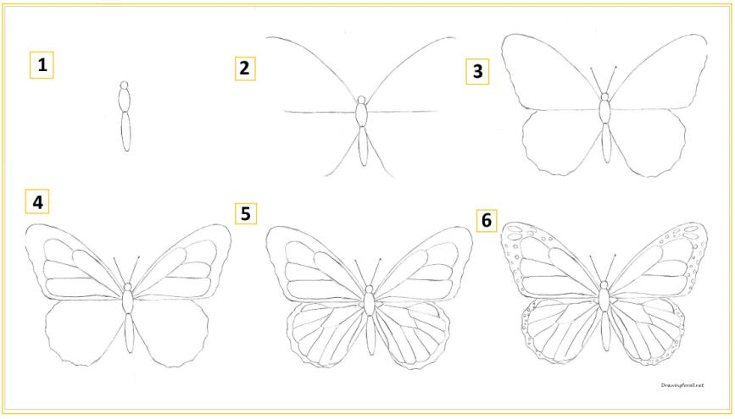
РИСУЕМ БАБОЧКУ

Slide 21
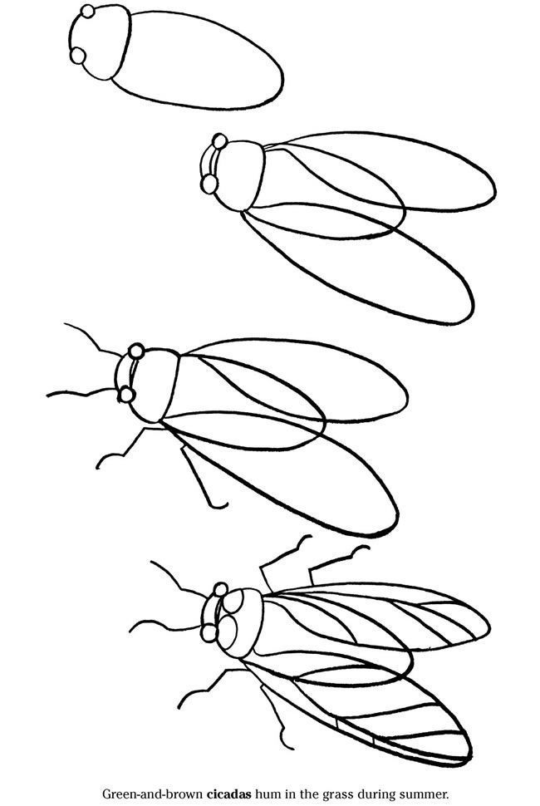
РИСУЕМ МУХУ

Slide 22
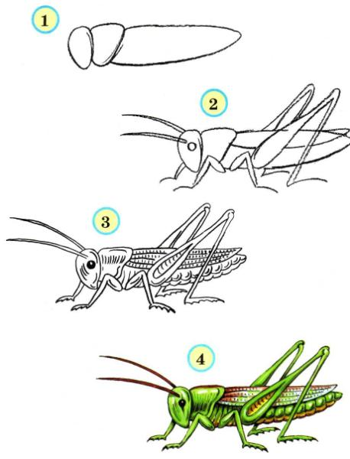
РИСУЕМ КУЗНЕЧИКА

Slide 23
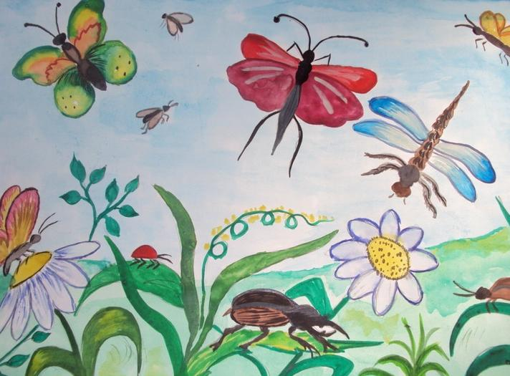
НАСЕКОМЫЕ

Slide 24
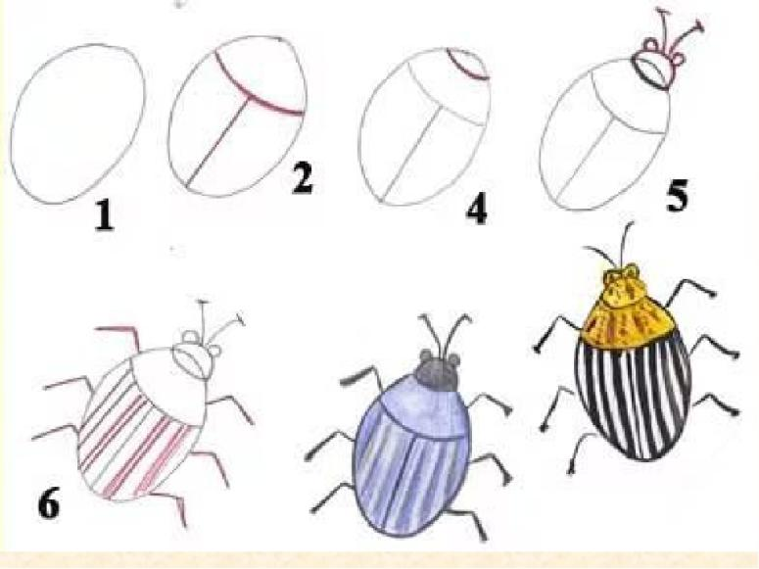
РИСУЕМ ЖУКА

Slide 25
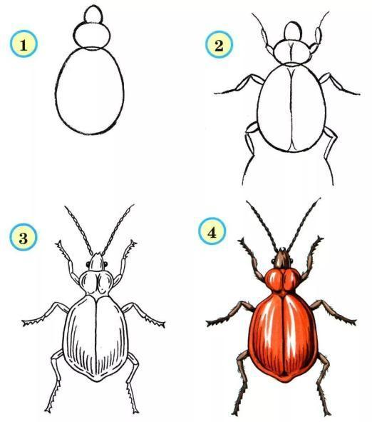
РИСУЕМ ЖУКА

Slide 26
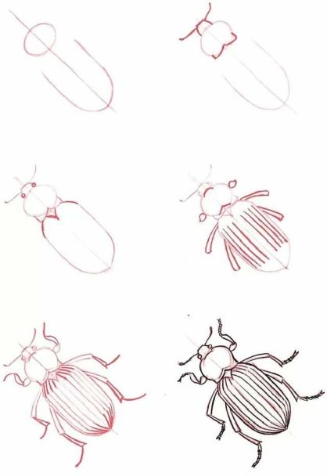
РИСУЕМ МАЙСКОГО ЖУКА

Slide 27
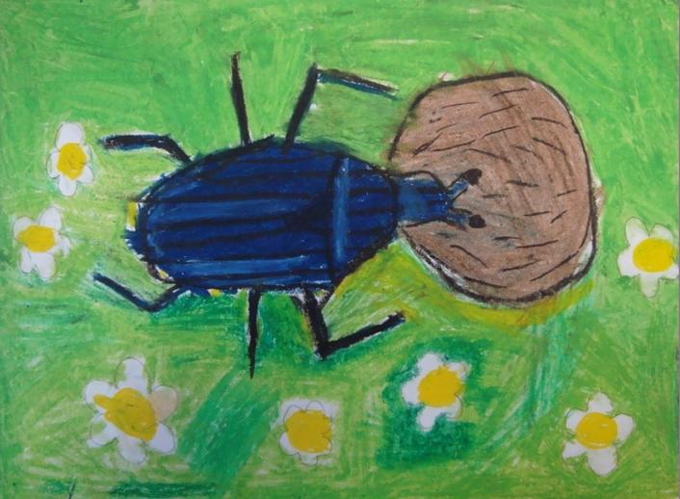
РИСУЕМ ЖУКА

Slide 28
ЖЕЛАЮ УСПЕХА!!!

